Slide 1
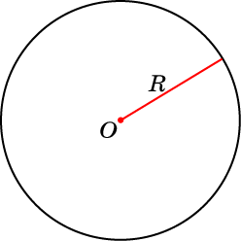
Окружность. Задачи на построение
Окружность – фигура, состоящая из всех точек плоскости, удаленных от данной точки на данное расстояние.
Notes:
В режиме слайдов ответы появляются после кликанья мышкой

Slide 2
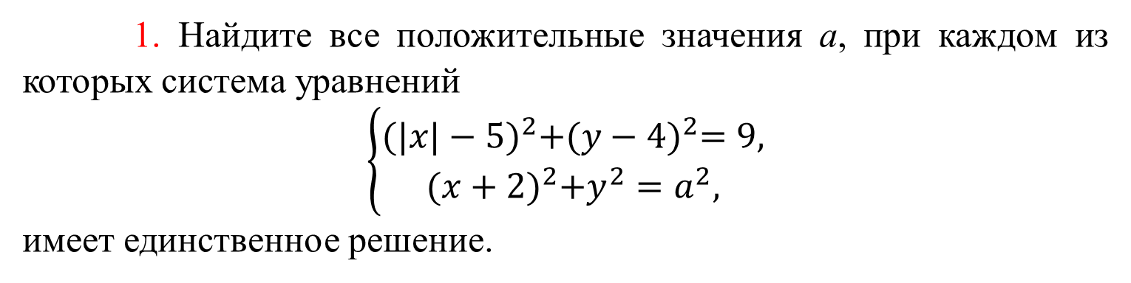
(Демоверсия 2019, задача 18)
1. Найдите все положительные значения a, при каждом из которых система уравнений
$$\left\{\begin{aligned}{(|x|−5)}^{2}+{(y−4)}^{2}=9, \\ {(x+2)}^{2}+y^{2}=a^{2},\end{aligned}\right.$$
имеет единственное решение.
Notes:
В режиме слайдов ответы появляются после кликанья мышкой

Slide 3
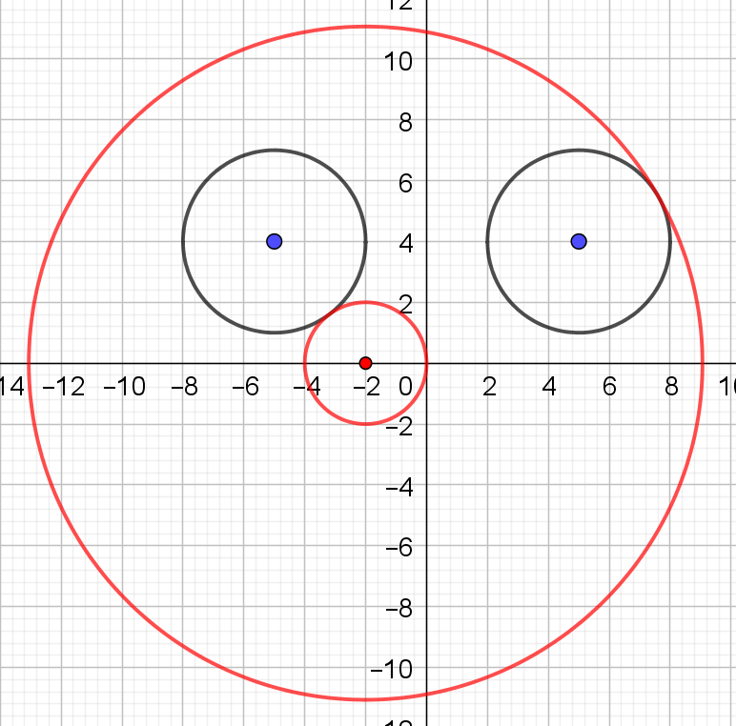
Ответ. 2, $\sqrt{65}+3.$
Notes:
В режиме слайдов ответы появляются после кликанья мышкой

Slide 4
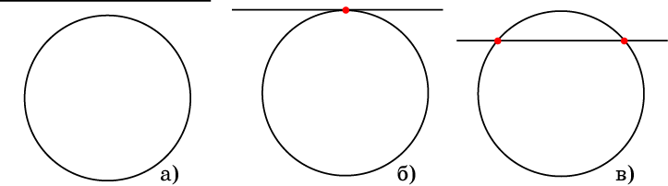
Прямая и окружность
Прямая и окружность могут:
а) не иметь общих точек;
б) иметь только одну общую точку. В этом случае прямая называется касательной к окружности. Общая точка называется точкой касания;
в) иметь две общие точки. В этом случае говорят, что прямая пересекает окружность.
Notes:
В режиме слайдов ответы появляются после кликанья мышкой

Slide 5
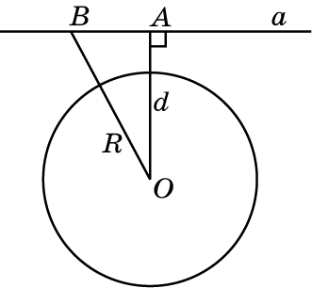
Теорема 1
Если расстояние от центра окружности до прямой больше радиуса окружности, то эти прямая и окружность не имеют общих точек.
Notes:
В режиме слайдов ответы появляются после кликанья мышкой

Slide 6
Доказательство. Пусть расстояние от центра О окружности до прямой а больше радиуса R окружности. Опустим из центра О перпендикуляр ОА на эту прямую. Тогда ОА > R. Для любой другой точки B на прямой а наклонная ОB будет больше перпендикуляра ОА и, следовательно, больше R. Таким образом, расстояние от любой точки прямой а до центра О больше R. Значит, прямая а и окружность не имеют общих точек.
Notes:
В режиме слайдов ответы появляются после кликанья мышкой

Slide 7
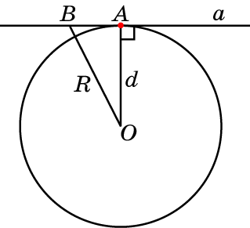
Теорема 2
Если расстояние от центра окружности до прямой равно радиусу окружности, то эта прямая является касательной к окружности.
Notes:
В режиме слайдов ответы появляются после кликанья мышкой

Slide 8
Доказательство. Пусть расстояние от центра О окружности до прямой а равно радиусу R окружности. Опустим из центра О перпендикуляр ОА на эту прямую. Тогда ОА = R. Для любой другой точки B на прямой а наклонная ОB будет больше перпендикуляра ОА и, следовательно, больше R. Таким образом, расстояние от любой точки прямой а, отличной от А, до центра О больше R. Значит, прямая а и окружность имеют одну общую точку А, т.е. прямая касается окружности.
Notes:
В режиме слайдов ответы появляются после кликанья мышкой

Slide 9
Теорема 3
Касательной к окружности является прямая, проходящая через точку окружности, и перпендикулярная радиусу, проведённому в эту точку.
Notes:
В режиме слайдов ответы появляются после кликанья мышкой

Slide 10
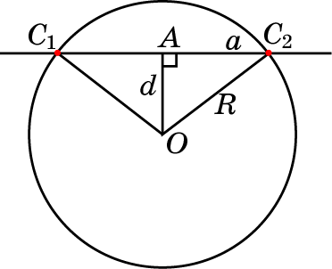
Теорема 4
Если расстояние от центра окружности до прямой меньше радиуса окружности, то прямая и окружность пересекаются.
Доказательство выходит за рамки школьного курса математики.
Notes:
В режиме слайдов ответы появляются после кликанья мышкой

Slide 11
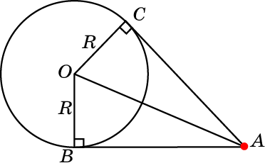
Теорема 5
Отрезки касательных, проведенных к окружности из одной точки, равны.
Notes:
В режиме слайдов ответы появляются после кликанья мышкой

Slide 12
Доказательство. Рассмотрим две касательные к окружности с центром в точке О, проведенные из точки А и касающиеся окружности в точках В и С. Треугольники АОВ и АОС прямоугольные, ОВ=ОС и сторона АО общая. По признаку равенства прямоугольных треугольников (по катету и гипотенузе), они равны. Следовательно, АВ=АС.
Notes:
В режиме слайдов ответы появляются после кликанья мышкой

Slide 13
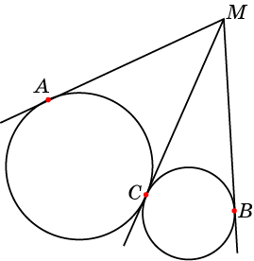
Упражнения
1. На рисунке MA, MB, MC - касательные. Верно ли, что MA = MB?
Notes:
В режиме слайдов ответы появляются после кликанья мышкой

Slide 14
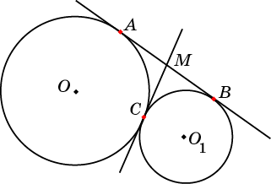
2. На рисунке MA, MB, MC - касательные. В каком отношении делит точка M отрезок AB?
Notes:
В режиме слайдов ответы появляются после кликанья мышкой

Slide 15
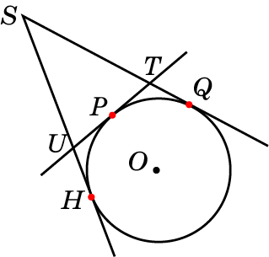
3. На рисунке SH и SQ - отрезки касательных, сумма которых равна 36 см. Найдите периметр треугольника STU, где TU – касательная к данной окружности.
Notes:
В режиме слайдов ответы появляются после кликанья мышкой

Slide 16
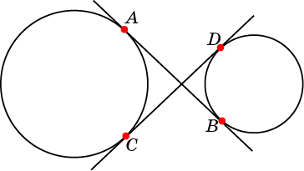
4. Докажите, что отрезки АВ и CD общих внутренних касательных к двум окружностям, равны.
Notes:
В режиме слайдов ответы появляются после кликанья мышкой

Slide 17
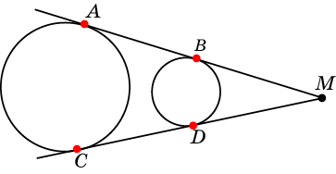
5. Докажите, что отрезки АВ и CD общих пересекающихся внешних касательных к двум окружностям, равны.
Notes:
В режиме слайдов ответы появляются после кликанья мышкой

Slide 18
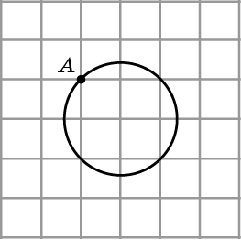
6. На клетчатой бумаге через точку A проведите касательную к данной окружности.
Notes:
В режиме слайдов ответы появляются после кликанья мышкой

Slide 19
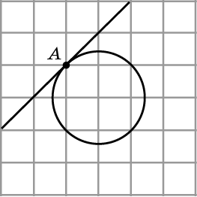
Ответ:
Notes:
В режиме слайдов ответы появляются после кликанья мышкой

Slide 20
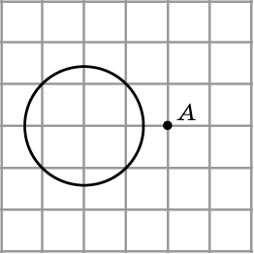
7. На клетчатой бумаге из точки A проведите касательные к данной окружности.
Notes:
В режиме слайдов ответы появляются после кликанья мышкой

Slide 21
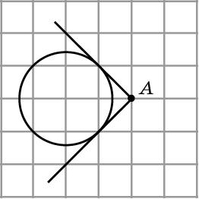
Ответ:
Notes:
В режиме слайдов ответы появляются после кликанья мышкой

Slide 22
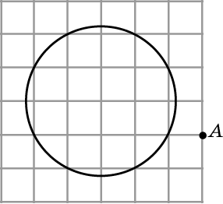
8. На клетчатой бумаге из точки A проведите касательные к данной окружности.
Notes:
В режиме слайдов ответы появляются после кликанья мышкой

Slide 23
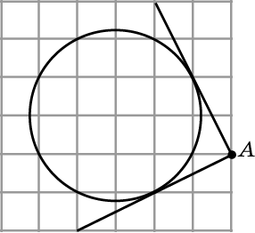
Ответ:
Notes:
В режиме слайдов ответы появляются после кликанья мышкой

Slide 24
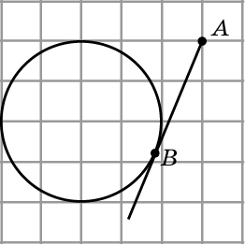
9. Найдите длину отрезка AB касательной. Стороны клеток равны 1.
Notes:
В режиме слайдов ответы появляются после кликанья мышкой

Slide 25
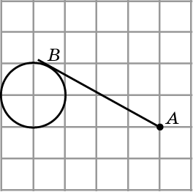
10. Найдите длину отрезка AB касательной. Стороны клеток равны 1.
Notes:
В режиме слайдов ответы появляются после кликанья мышкой

Slide 26
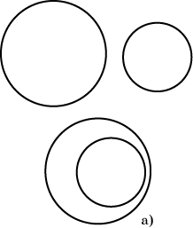
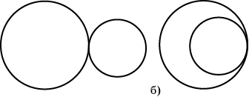
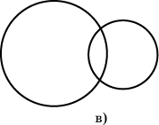
Две окружности
Две окружности могут:
а) не иметь общих точек;
б) иметь только одну общую точку. В этом случае окружности касаются к окружности. Общая точка называется точкой касания;
в) иметь две общие точки. В этом случае говорят, что окружности пересекаются.
Notes:
В режиме слайдов ответы появляются после кликанья мышкой

Slide 27
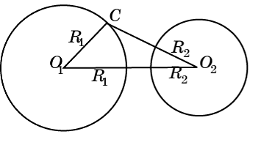
Теорема 1
Если расстояние между центрами двух окружностей больше суммы их радиусов, то эти окружности не имеют общих точек.
Notes:
В режиме слайдов ответы появляются после кликанья мышкой

Slide 28
Доказательство. Пусть даны две окружности с центрами в точках О₁, О₂ и радиусами соответственно R₁, R₂, O₁O₂ > R₁ + R₂. Рассмотрим точку С на первой окружности, О₁С = R₁. Тогда O₂C > O₁O₂ - O₁C > R₁ + R₂ - R₁ = R₂ и, следовательно, точка С не принадлежит второй окружности. Значит, эти окружности не имеют общих точек.
Notes:
В режиме слайдов ответы появляются после кликанья мышкой

Slide 29
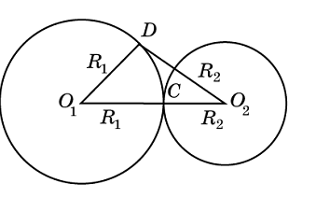
Теорема 2
Если расстояние между центрами двух окружностей равно сумме их радиусов, то эти окружности касаются.
Notes:
В режиме слайдов ответы появляются после кликанья мышкой

Slide 30
Доказательство. Пусть даны две окружности с центрами в точках О₁, О₂ и радиусами соответственно R₁, R₂, O₁O₂ = R₁+R₂. Рассмотрим точку С на отрезке О₁О₂, для которой О₁С = R₁, O₂C = R₂. Она будет общей точкой для данных окружностей. Если D – точка на первой окружности, отличная от С, то из неравенства треугольника следует, что О₂D > O₁O₂ - O₁D = R₁ + R₂ - R₁ = R₂. Следовательно, точка D не принадлежит второй окружности. Значит, данные окружности имеют только одну общую точку, т.е. касаются.
Notes:
В режиме слайдов ответы появляются после кликанья мышкой

Slide 31
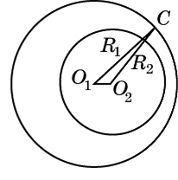
Теорема 1’
Если расстояние между центрами двух окружностей меньше разности их радиусов, то эти окружности не имеют общих точек.
Notes:
В режиме слайдов ответы появляются после кликанья мышкой

Slide 32
Доказательство. Пусть даны две окружности с центрами в точках О₁, О₂ и радиусами соответственно R₁, R₂ (R₁ > R₂), O₁O₂ < R₁ – R₂. Рассмотрим точку С на первой окружности, О₁С = R₁. Тогда O₂C > O₁C – O₁O₂ > R₁ – (R₁ – R₂) = R₂ и, следовательно, точка С не принадлежит второй окружности. Значит, эти окружности не имеют общих точек. Аналогичным образом доказывается, что если O₁O₂ < R₁- R₂, то окружности также не имеют общих точек.
Notes:
В режиме слайдов ответы появляются после кликанья мышкой

Slide 33
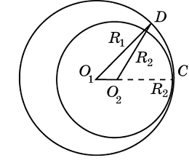
Теорема 2’
Если расстояние между центрами двух окружностей равно разности их радиусов, то эти окружности касаются.
Notes:
В режиме слайдов ответы появляются после кликанья мышкой

Slide 34
Доказательство. Пусть даны две окружности с центрами в точках О₁, О₂ и радиусами соответственно R₁, R₂, O₁O₂ = R₁ – R₂. Рассмотрим точку С на отрезке О₁О₂, для которой О₁С = R₁, O₂C = R₂. Она будет общей точкой для данных окружностей. Если D – точка на первой окружности, отличная от С, то из неравенства треугольника следует, что О₂D > O₁D – O₁O₂ = R₁ – (R₁ – R₂) = R₂. Следовательно, точка D не принадлежит второй окружности. Значит, данные окружности имеют только одну общую точку, т.е. касаются.
Notes:
В режиме слайдов ответы появляются после кликанья мышкой

Slide 35
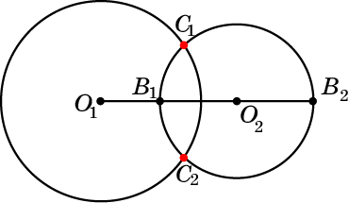
Теорема 3
Если расстояние между центрами двух окружностей меньше суммы радиусов и больше их разностей, то эти окружности пересекаются.
Доказательство выходит за рамки школьного курса математики.
Notes:
В режиме слайдов ответы появляются после кликанья мышкой

Slide 36
Упражнения
1. Дана окружность радиуса 3 см и точка А на расстоянии, равном 5 см, от центра окружности. Найдите радиус окружности, касающейся данной и имеющей центр в точке А.
Notes:
В режиме слайдов ответы появляются после кликанья мышкой

Slide 37
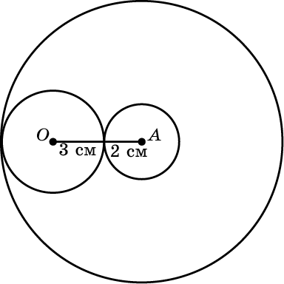
Ответ: 2 см или 8 см.
2. Расстояние между центрами двух окружностей равно 5 см. Как расположены эти окружности по отношению друг к другу, если их радиусы равны: а) 2 см и 3 см; б) 2 см и 2 см?
Notes:
В режиме слайдов ответы появляются после кликанья мышкой

Slide 38
Ответ: а) Касаются;
б) не имеют общих точек.
3. Расстояние между центрами двух окружностей равно 2 см. Как расположены эти окружности по отношению друг к другу, если их радиусы равны: а) 3 см и 5 см; б) 2 см и 5 см?
Notes:
В режиме слайдов ответы появляются после кликанья мышкой

Slide 39
Ответ: а) Касаются;
б) не имеют общих точек.
4. Чему равно расстояние между центрами двух окружностей, радиусы которых равны 4 см и 6 см, если окружности: а) касаются внешним образом; б) касаются внутренним образом?
Notes:
В режиме слайдов ответы появляются после кликанья мышкой

Slide 40
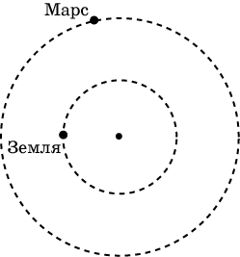
Ответ: а) 10 см;
б) 4 см.
5. Земля и Марс обращаются вокруг Солнца по круговым (почти) орбитам радиусов 150 и 228 миллионов километров с разными угловыми скоростями. Найдите наибольшее и наименьшее расстояния между Землей и Марсом.
Notes:
В режиме слайдов ответы появляются после кликанья мышкой

Slide 41
Задачи на построение
Основными чертежными инструментами, с помощью которых производятся геометрические построения, являются линейка и циркуль.
С помощью линейки через две заданные точки проводят прямую.
С помощью циркуля проводят окружности с данным центром и данного радиуса. В частности, с помощью циркуля на луче от его начала можно отложить отрезок, равный данному.
Notes:
В режиме слайдов ответы появляются после кликанья мышкой

Slide 42
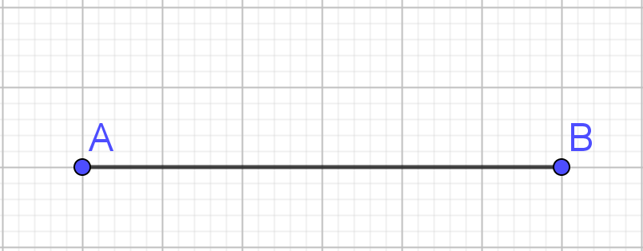
Упражнения
1. Постройте серединный перпендикуляр к заданному отрезку AB.
Notes:
В режиме слайдов ответы появляются после кликанья мышкой

Slide 43
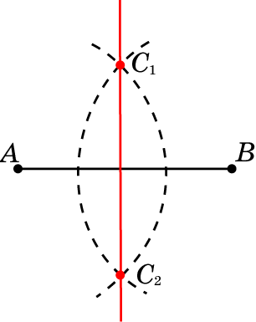
Решение. Опишем окружности с центрами в точках А и В и радиусом, большим половины АВ. Обозначим точки их пересечения, лежащие по разные стороны от прямой АВ, через С₁ и C₂. Точки С₁ и C₂ одинаково удалены от концов отрезка АВ. Следовательно, они принадлежат серединному перпендикуляру к этому отрезку. Значит, прямая C₁С₂ будет искомым серединным перпендикуляром.
Notes:
В режиме слайдов ответы появляются после кликанья мышкой

Slide 44
2. Постройте середину заданного отрезка AB.
Notes:
В режиме слайдов ответы появляются после кликанья мышкой

Slide 45
Решение: Строим серединный перпендикуляр к данному отрезку и находим его точку пересечения с этим отрезком. Она и будет искомой серединой.
Notes:
В режиме слайдов ответы появляются после кликанья мышкой

Slide 46
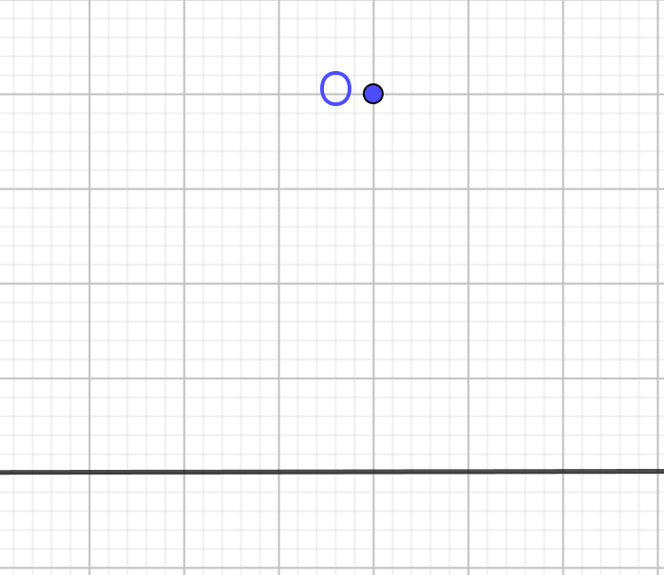
3. Из данной точки O, не принадлежащей данной прямой a, опустите перпендикуляр на эту прямую.
Notes:
В режиме слайдов ответы появляются после кликанья мышкой

Slide 47
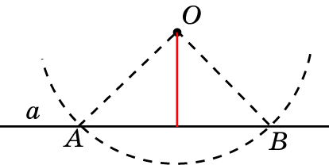
Решение. На прямой a отметим какую-нибудь точку A. Если отрезок OA перпендикулярен a, то он является искомым.
В противном случае проведем окружность с центром в точке O и радиусом OA. Она пересечет прямую a в точке A и некоторой точке B. Так как OA = OB, то точка O принадлежит серединному перпендикуляру к отрезку AB. Искомый перпендикуляр будет лежать на серединном перпендикуляре к отрезку AB. После этого можно воспользоваться построением серединного перпендикуляра.
Notes:
В режиме слайдов ответы появляются после кликанья мышкой

Slide 48
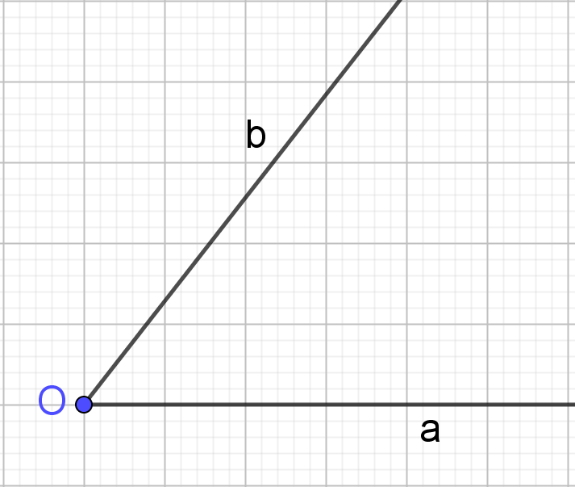
4. Постройте биссектрису данного угла.
Notes:
В режиме слайдов ответы появляются после кликанья мышкой

Slide 49
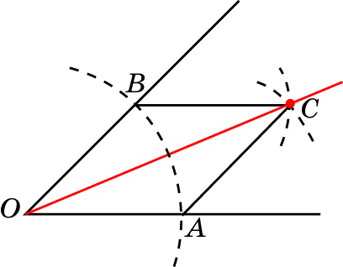
Решение. Опишем окружность с центром в вершине О данного угла, пересекающую стороны угла в точках А и В. Затем этим же раствором циркуля с центрами в точках А и В опишем еще две окружности. Их точку пересечения, отличную от О, обозначим С. Проведем луч ОС. Треугольники ОАС и ОВС равны по третьему признаку равенства треугольников. Следовательно, AOC = BOC, т.е. луч ОС является искомой биссектрисой.
Notes:
В режиме слайдов ответы появляются после кликанья мышкой

Slide 50
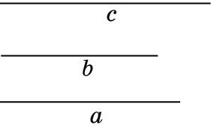
5. Постройте треугольник ABC по трем данным сторонам AB = c, AC = b, AC = b.
Notes:
В режиме слайдов ответы появляются после кликанья мышкой

Slide 51
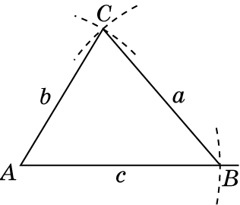
Решение: На прямой отложим отрезок AB = c. С центром в точке A проведем дугу окружности радиуса b. С центром в точке B проведем дугу окружности радиуса a. Обозначим C их точку пересечения. Соединим ее отрезками с точками A и B. Полученный треугольник будет искомым. Заметим, что решение существует в случае, если a – b < c < a + b.
Notes:
В режиме слайдов ответы появляются после кликанья мышкой

Slide 52
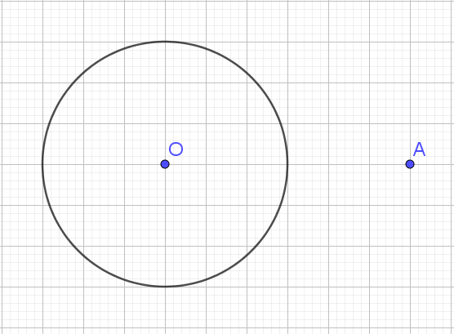
6. Постройте касательную к данной окружности, проходящую через данную точку вне этой окружности.
Notes:
В режиме слайдов ответы появляются после кликанья мышкой

Slide 53
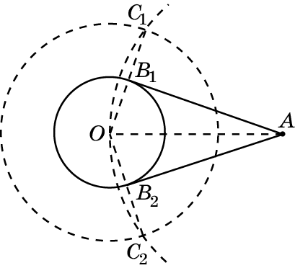
Решение: Пусть дана окружность с центром O и радиусом R. Точка A лежит вне этой окружности. Построим окружность с центром O и радиусом 2R и окружность с центром A и радиусом AO. Эти окружности пересекаются в двух точках C₁ и C₂. Соединяем эти точки с центром O. Обозначим B₁ и B₂ точки пересечения отрезков C₁O, C₂O с окружностью. Они и будут искомыми точками касания. Прямые AB₁ и AB₂ будут искомыми касательными.
Notes:
В режиме слайдов ответы появляются после кликанья мышкой

Slide 54
7. Постройте треугольник ABC по двум сторонам AB = c, AC = b и медиане CD = m.
8. Постройте треугольник ABC по двум сторонам BС = a, BC = b и высоте CH = h.
9*. Постройте треугольник ABC по медиане CM = m, биссектрисе CD = l и высоте CH = h.
Notes:
В режиме слайдов ответы появляются после кликанья мышкой

